Slide 1



Департамент экономики
и стратегического развития
Муниципальный проект
«Привычный Сочи – безналичный»

Slide 2



Муниципальный проект «Привычный Сочи – безналичный»
Муниципальный проект «Привычный Сочи – безналичный» экономически и социально значим для муниципального образования городской округ город-курорт Сочи Краснодарского края по следующим причинам:
Эффект от его реализации позволит увеличить городской бюджет
Обоснование реализации проекта
Мероприятия способствуют повышению удовлетворённости потребностей жителей в использовании комфортных безналичных систем оплаты на всей территории города, включая труднодоступные населённые пункты
Мероприятия по реализации муниципального проекта затрагивают широкий спектр заинтересованных в успехе проекта лиц, требуют тщательного планирования и контроля за ходом исполнения, эффективного взаимодействия всех участников

Slide 3


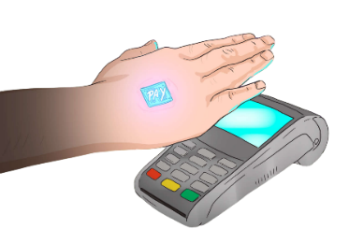


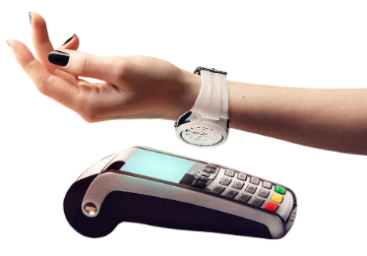
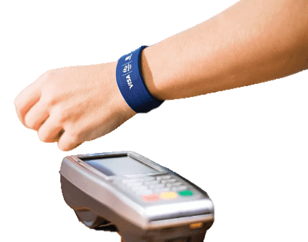

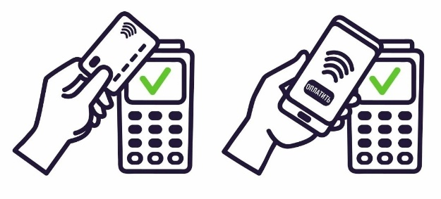
Муниципальный проект «Привычный Сочи – безналичный»
СРОКИ РЕАЛИЗАЦИИ:
15.06.2023 - 25.12.2024 гг.
Общая информация
6 направлений
13 мероприятий
бюджет проекта:
не предусмотрен
(предусматривается проработка)

Slide 4
Муниципальный проект «Привычный Сочи – безналичный»
ЦЕЛЬ ПРОЕКТА: повышение доступности финансовых услуг и увеличение доли безналичных платежей на территории города Сочи
ПОКАЗАТЕЛИ ПРОЕКТА:
1. Увеличение объема налоговых поступлений по 1% в патентной и упрощённой системах налогообложения ежегодно в 2023-2024 гг.
2. Повышение финансовой доступности (оснащенности финансовой инфраструктурой) в 74 населённых пунктах
Цель и показатели проекта
3. Развитие финансовой инфраструктуры на не менее 6 пилотных рекреационных территориях (инновационные пляжи, парки отдыха) c возможностью использования бесконтактных платёжных инструментов
4. Увеличение доли торговых мест на сельскохозяйственных ярмарках и продовольственных рынках, оборудованных системой бесконтактных платежей на 30% (с 324 до 862, подключение торговых мест к СБП с использованием технологии QR или POS-терминалам)
5. Увеличение доли управляющих компаний жилищно-коммунальной сферы, использующих систему безналичной оплаты услуг по QR коду на 16% (с 88 до 106 компаний)
6. Создание логотипа муниципального проекта «Привычный Сочи – безналичный».

Slide 5
Муниципальный проект «Привычный Сочи – безналичный»
Увеличение объёма налоговых поступлений по 1 % в патентной и упрощённой системах налогообложения ежегодно в 2023-2024 гг.
1
01.01.2024
01.01.2025
2
Финансовая доступность в населённых пунктах
01.01.2023
31.10.2023
31.07.2024
31.10.2024
25.12.2024
Результаты проекта
3
Развитие финансовой инфраструктуры на не менее 6 пилотных рекреационных территориях (инновационных пляжах)
15.07.2023
15.10.2023
15.04.2024
15.07.2024
15.10.2024
25.12.2024
Доля торговых мест на сельскохозяйственных ярмарках и продовольственных рынках, оборудованных системой бесконтактных платежей
4
05.04.2023
31.07.2023
01.12.2023
31.07.2024
Доля управляющих компаний жилищно-коммунальной сферы, использующих систему безналичной оплаты услуг по QR коду
5
23.03.2023
31.08.2023
01.12.2023
6. Создание логотипа муниципального проекта «Привычный Сочи – безналичный».
6
07.07.2023

Slide 6
Муниципальный проект «Привычный Сочи – безналичный»
Отсутствие интернет-инфраструктуры в труднодоступных местностях
Низкая вероятность
Отказ в продлении для управляющих компаний жилищно-коммунальной сферы срока действия лицензии на право осуществления предпринимательской деятельности по управлению многоквартирными домами
Средняя вероятность
Организационные риски рассогласованности в действиях участников проекта, связанные с неполной и недостоверной информацией о результатах реализуемых мероприятий
Вероятные риски
Низкая вероятность
Риск неприятия результатов, связанный с недостаточно высоким уровнем медиаграмотности пользователей безналичных расчетов, особенно пожилых людей
Низкая вероятность
Незаинтересованность кредитных организаций в сотрудничестве с администрацией города Сочи
Высокая вероятность
Непредоставление льготных предложений от кредитных организаций
Высокая вероятность

Slide 7
Муниципальный проект «Привычный Сочи – безналичный»
Куратор муниципального проекта
Калинина Светлана Владимировна
Администратор муниципального проекта
Шмидт Ирина Константиновна
Руководитель муниципального проекта
Уюткина Ирина Григорьевна
Участники муниципального проекта
Инициатор муниципального проекта
Департамент экономики и стратегического развития г. Сочи
Команда муниципального проекта
Сочи

